Slide 1


UBND QUẬN LONG BIÊN TRƯỜNG MẦM NON HOA MỘC LAN
LĨNH VỰC PHÁT TRIỂN NHẬN THỨC
HOẠT ĐỘNG KHÁM PHÁ
Trò chơi “RUNG CHUÔNG VÀNG
Lứa tuổi: Mẫu giáo lớn 5-6 tuổi

Slide 2

Trò chơi
Rung chuông vàng

Slide 3
1
2
3
4
5
6
7
8
9
10

Slide 4
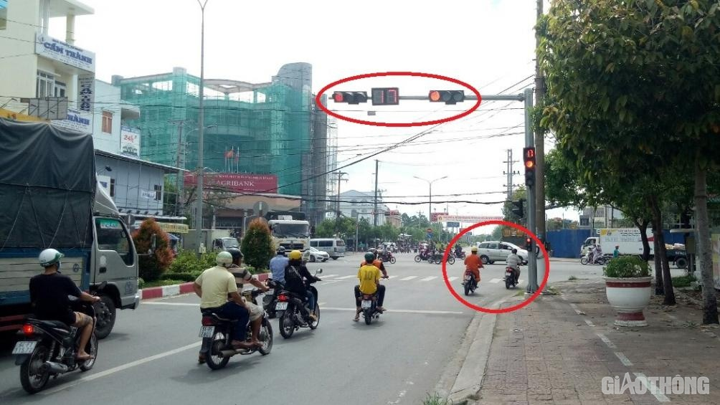
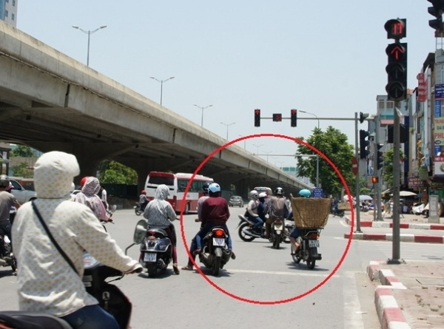
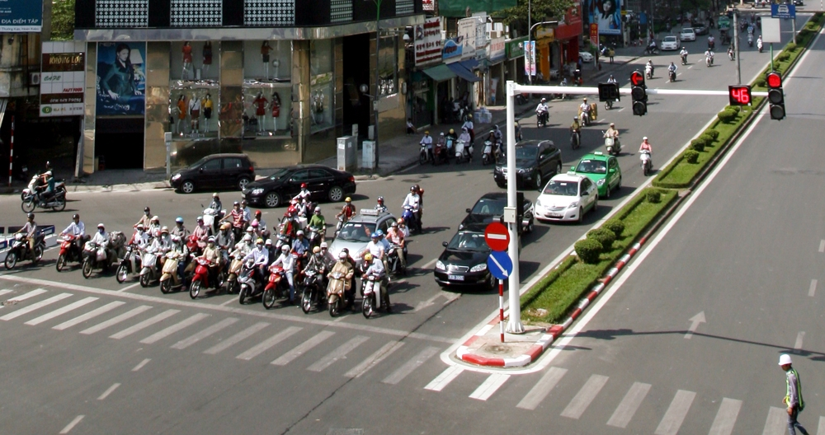
Khi đi qua ngã tư có tín hiệu đèn đỏ chúng ta phải làm gì?
Hết giờ
02
04
05
01
03
A. Phóng nhanh vượt đèn đỏ
C. Dừng lại trước vạch sơn
B. Dừng lại nhưng đè lên vạch sơn và bấm còi inh ỏi

Slide 5
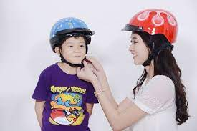
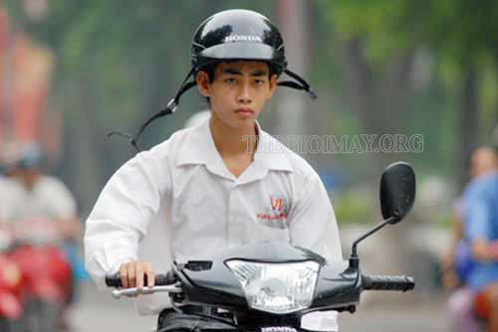
Đội mũ bảo hiểm như thế nào là đúng cách ?
A. Đội mũ ngược ra phía sau
B. Vành mũ song song với chân mày và cách chân mày khoảng 2 ngón tay. Điều chỉnh hai quai mũ sao cho không bị xoắn. Cài khóa mũ cho quai mũ vừa khít cằm.
C. Vành mũ song song với chân mày và cách chân mày khoảng 2 ngón tay. Điều chỉnh hai quai mũ sao cho không bị xoắn. Không cài khóa mũ.

Slide 6
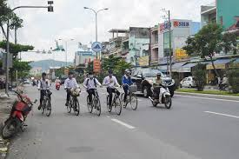
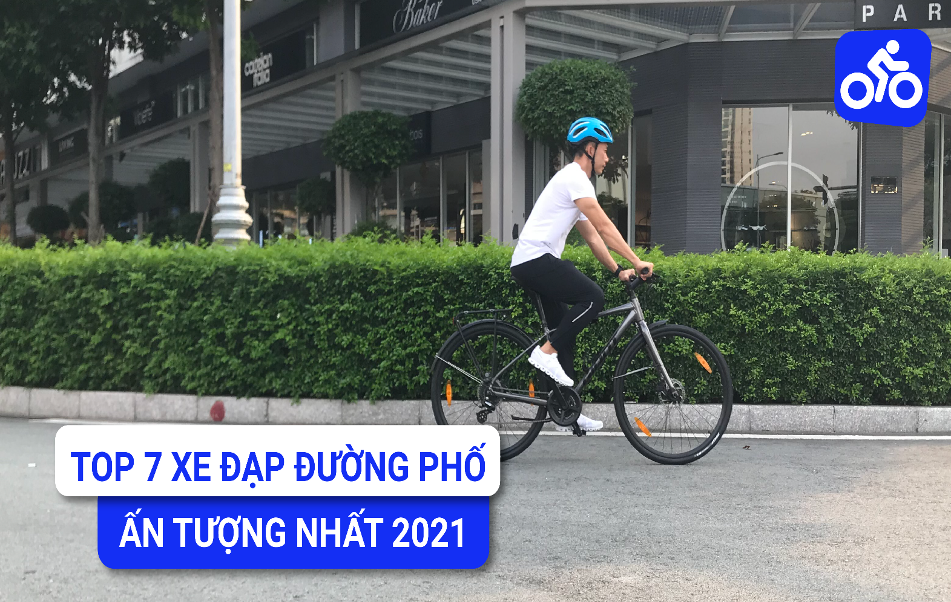
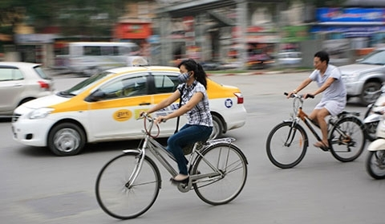
Khi tham gia giao thông bằng xe đạp hành vi nào dưới đây là đúng?
Hết giờ
02
04
05
01
03
C. Đi vào làn đường dành cho ô tô
A. Đi dàn hang ngang
B. Đi sát lề đường bên phải

Slide 7
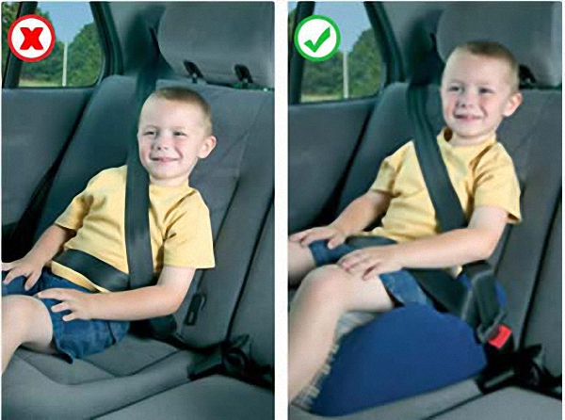
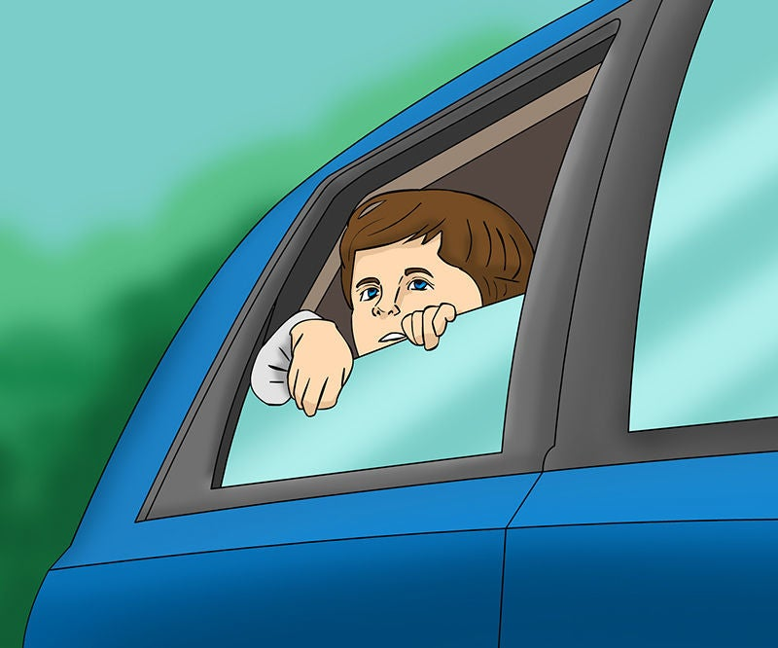
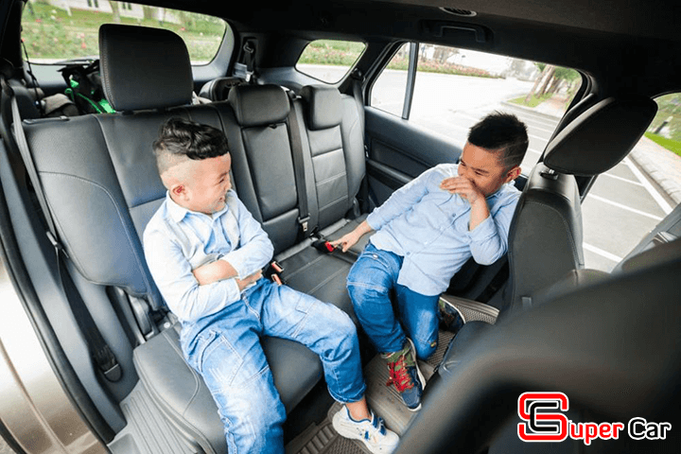
Khi ngồi trên ô tô các bé sẽ làm gì để đảm bảo an toàn?
Hết giờ
02
04
05
01
03
A. Ngồi ngay ngắn, thắt dây an toàn
B. Thắt dây an toàn và ngó đầu ra ngoài cửa xe.
C. Không thắt dây an toàn và nô đùa trên xe

Slide 8

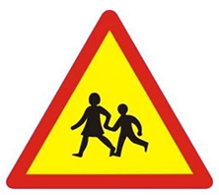
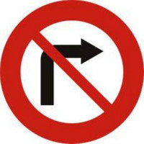
Biển báo nào sau đây là biển báo cấm đi ngược chiều?
Hết giờ
02
04
05
01
03
B
C
A

Slide 9
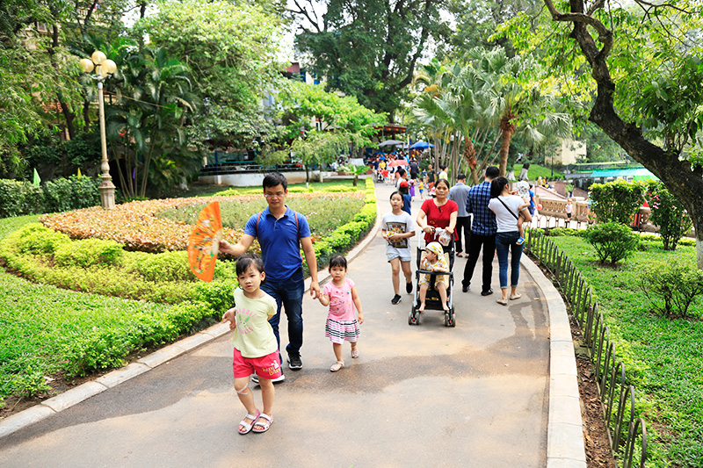
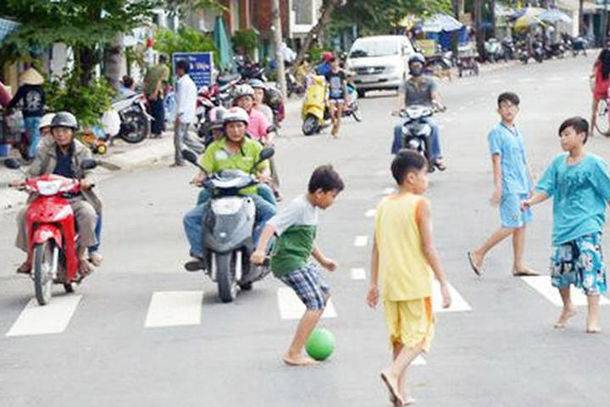
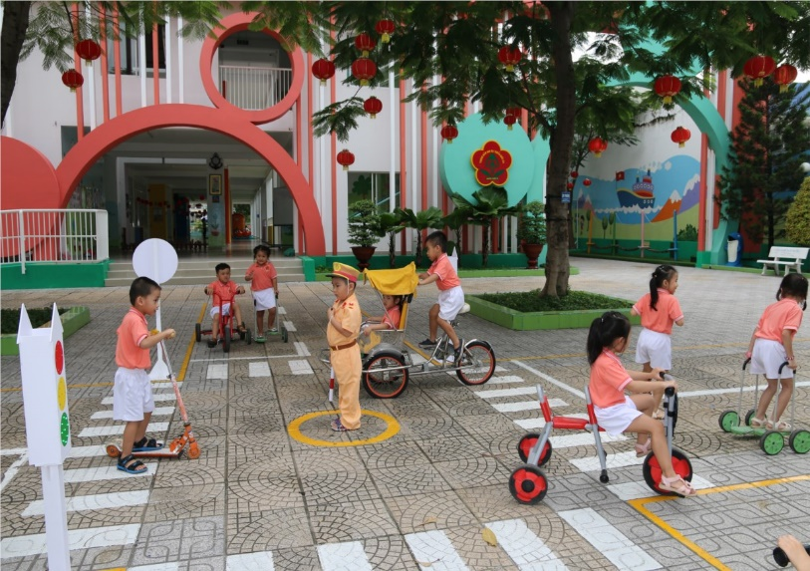
Những hành vi nào dưới đây gây nguy hiểm?
Hết giờ
02
04
05
01
03
A. Chơi trong công viên
B. Chơi dưới lòng đường.
C. Chơi trong sân trường

Slide 10



Đặc điểm của biển báo nguy hiểm là gì?
Hết giờ
02
04
05
01
03
A. Hình tam giác màu vàng, viền màu đỏ, giữa có hình màu đen cảnh báo trước những mối nguy hiểm có thể xảy ra trên đường
B. Hình tròn, nền đỏ, hình vẽ màu trắng
C. Hình tròn, nền xanh, hình vẽ màu trắng.

Slide 11



Đặc điểm của biển báo chỉ dẫn là gì?
Hết giờ
02
04
05
01
03
A. Hình tam giác nền vàng, viền đỏ.
B. Hình tròn, nền xanh, có hình vẽ màu trắng.
C. Hình chữ nhật hoặc vuông, có nền màu xanh lam ở giữa có hình vẽ hoặc chữ chỉ dẫn màu trắng

Slide 12

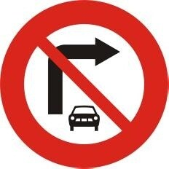
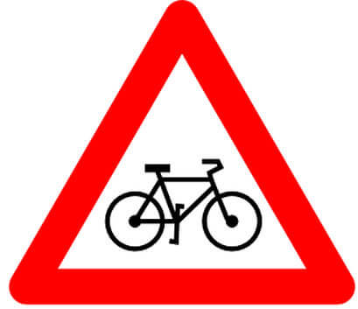
Đặc điểm của biển báo cấm là gì?
Hết giờ
02
04
05
01
03
A. Hình tròn, nền xanh, hình vẽ màu trắng.
B. Có dạng hình tam giác, nền trắng, bên trong có hình vẽ màu đen.
C. Có dạng hình tròn, nền trắng, bên trong có hình vẽ màu đen và có ý nghĩa là cấm.

Slide 13
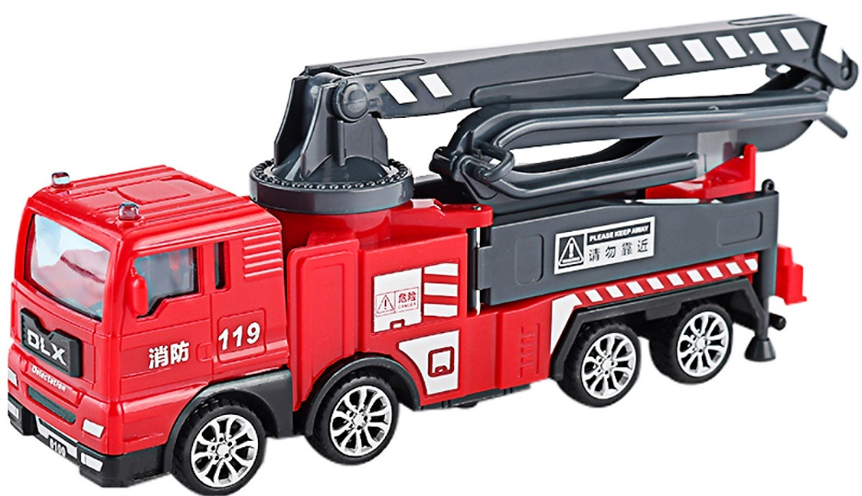
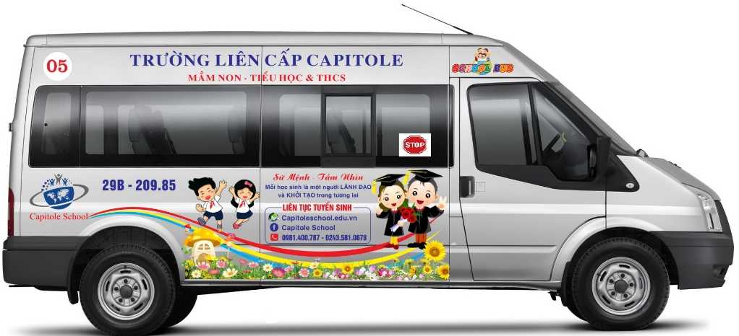
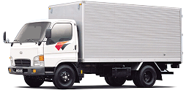
Phương tiện giao thông nào sau đây được ưu tiên khi tham gia giao thông?
Hết giờ
02
04
05
01
03
A. Xe cứu hỏa
B. Xe đưa đón học sinh
C. Xe trở hàng

Slide 14
Chúc các con chăm ngoan học giỏi!

